Slide 1
Môi trường phát triển Java Spring Boot
Khóa học Java Construct

Slide 2
Mục tiêu bài học
Hiểu biết về môi trường phát triển cần cài đặt để triển khai dự án Java Spring Boot
Hiểu biết cách cài đặt các công cụ cho dự án Spring Boot và sử dụng thành thạo IDE ưa thích.
Hiểu biết về cấu trúc dự án Java Spring Boot và thực hiện các tùy chỉnh khi cần thiết.

Slide 3
Cài đặt môi trường phát triển Java Spring Boot

Slide 4
Cài đặt các phần mềm/công cụ
Java Development Kit (JDK): để biên dịch, xây dựng và chạy dự án Java
Integrated Development Environment (IDE): Eclipse + Spring Tool Suite, hoặc IntelliJ IDEA IDE, Netbean IDE
curl hoặc Postman: công cụ để kiểm thử API
Apache Maven: để xây dựng dự án với công cụ Maven (sử dụng tùy chọn khác theo sự lựa chọn của Bạn)
git: sao chép dự án từ kho hoặc triển khai ứng dụng trong môi trường dòng lệnh
MySQL/MariaDB server: Máy chủ CSDL
MySQL workbench hoặc MySQL client CLI (tùy chọn khác): công cụ làm việc với MySQL Server.

Slide 5
Phiên bản phần mềm
Có thể sử dụng Oracle JDK hoặc Open JDK
Thống nhất sử dung Oracle JDK để đảm bảo đồng bộ và giải đáp khi có thắc mắc.
Phiên bản của JDK:
Sử dụng các phiên bản hỗ trợ lâu dài (có mã LTS) như: 8, 11 , 17, 20
Các phần mềm khác: Bản mới nhất

Slide 6
Cài đặt trên môi trường Windows 11
Cài đặt ava JDK 20: https://youtu.be/krGadRGdESQ
Cài đặt IntelliJ IDEA: https://youtu.be/JRgfwwLqVSs
Cài đặt MySQL Server và MySQL workbench: https://youtu.be/VLs7PxKtAlw
Cài đặt git: https://youtu.be/E6-YSidPCu0
Cài đặt Apache Maven (không cần nếu sử dụng IDE): https://youtu.be/qPkrvIGUvtU
Cài đặt Spring Tool Suite (nếu dùng Eclipse): https://youtu.be/DKW6IlUrxG8

Slide 7
Tạo dự án Spring Boot

Slide 8
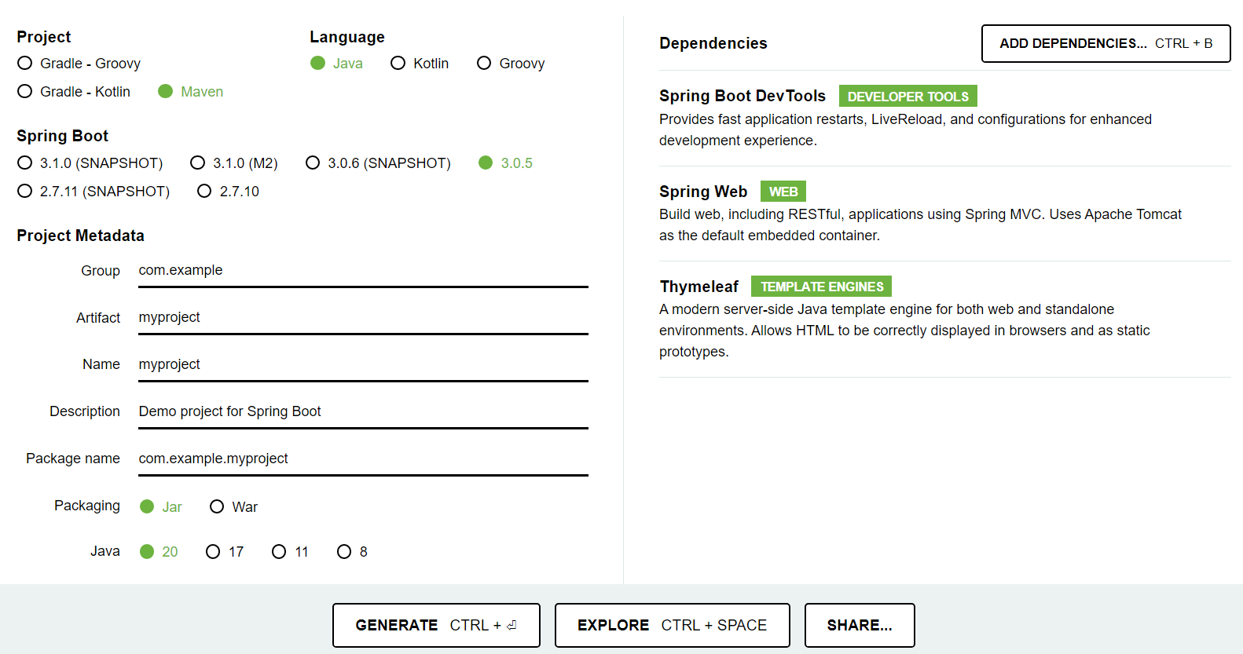
Sử dụng Spring Initializr
https://start.spring.io/
https://start.spring.io/

Slide 9
Sử dụng Spring Initializr
Truy cập: https://start.spring.io/
(1) Loại dự án: sử dụng công cụ build là Maven hay Gradle
(2) Ngôn ngữ phát triển dự án: Java
(3) Phiên bản Spring Boot lựa chọn: 3.0.5 (bỏ những mã SNAPSHOT)
(4) – (8): Khai báo metadata như tên Nhóm, tên Dự án ...
(9) Đóng gói ứng dụng theo chuẩn: jar hay war
(10) Phiên bản JDK đích: tùy chọn theo dự án hoặc mới nhất
(11) Thêm các phụ thuộc cần thiết (tùy theo dự án)
(12) Nhấp chọn Generate để tải về dự án và sử dụng sau đó

Slide 10
Sử dụng Spring Initializr
Nhập dự án vào IDE: tùy theo IDE sử dụng và cách thức thao tác khác nhau.
Tham khảo với IntelliJ IDEA: https://youtu.be/4EY1qbV2zaQ
Các bước cơ bản với IntelliJ IDEA:
(Bước 1): Giải nén dự án đã tải về
(Bước 2): Sao chép dự án sang vị trí khác (nếu cần)
(Bước 3): Khởi chạy IntelliJ IDEA
(Bước 4): Chọn Open/chọn vị trí dự án đã lưu

Slide 11
Tạo trực tiếp với IntelliJ IDEA
Bước 1: Trong IntelliJ IDEA, chọn New Project hoặc File/New Project (tùy trạng thái)
Bước 2: Chọn kiểu dự án là Spring Initializr ở khung trái
Bước 3: Khai báo các thuộc tính (tương tự như Spring Initializr)/Chọn Next
Bước 4: Chọn phiên bản Spring Boot & khai báo thêm các phụ thuộc cần thiết/Chọn Create

Slide 12
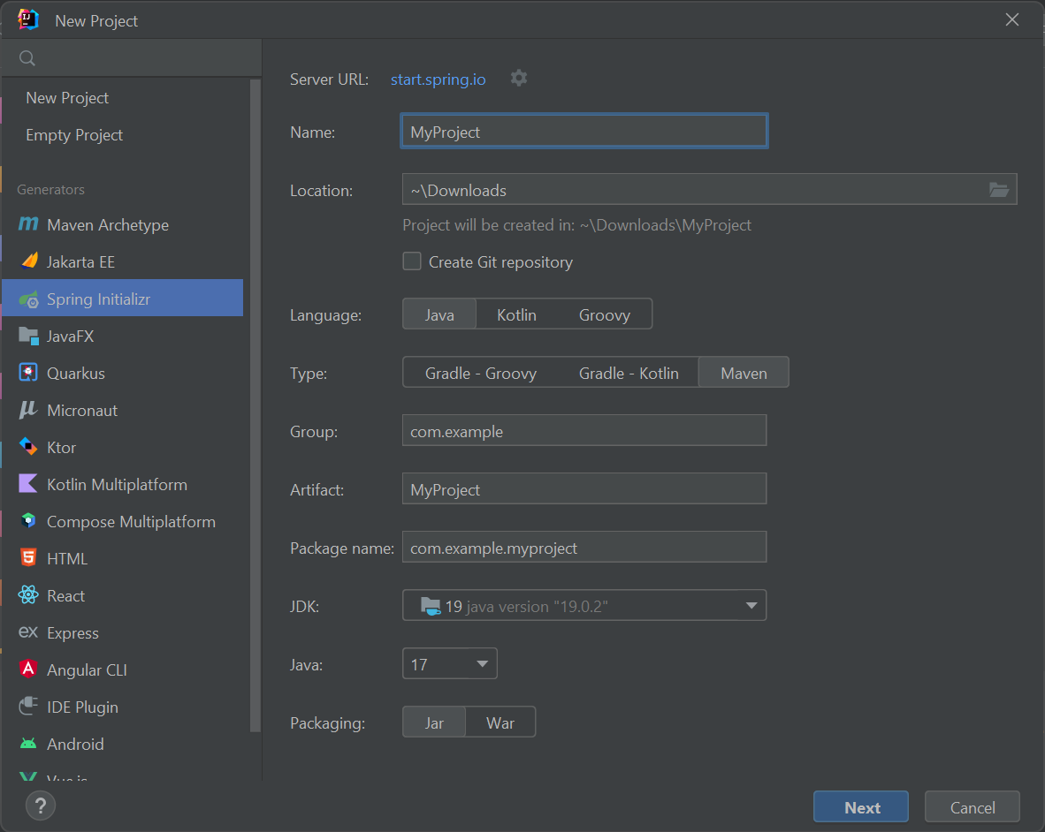
Tạo trực tiếp với IntelliJ IDEA

Slide 13
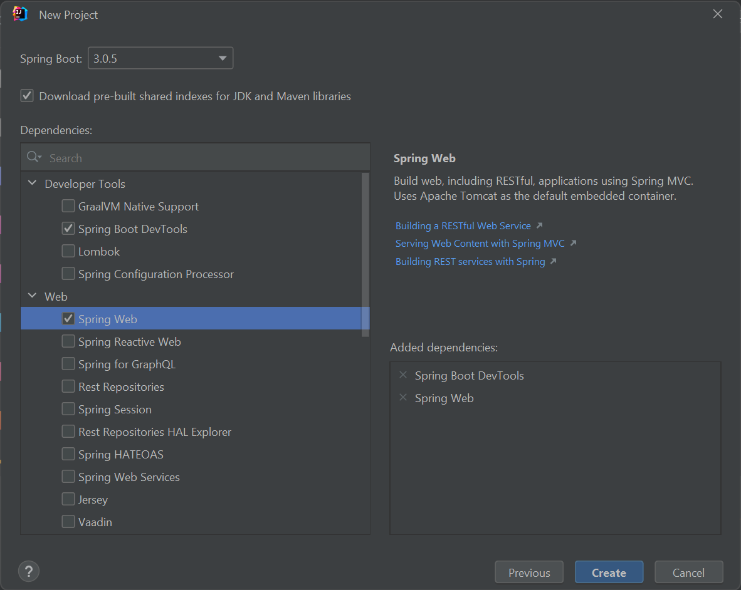
Tạo trực tiếp với IntelliJ IDEA

Slide 14
Cấu trúc dự án Spring Boot (maven)

Slide 15
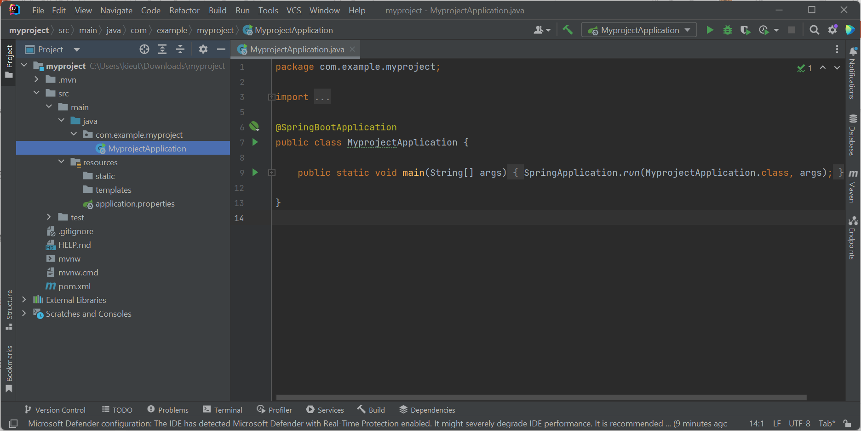
Cấu trúc dự án Spring Boot (maven)

Slide 16
Cấu trúc dự án Spring Boot (maven)
src/main/java: Thư mục này chứa mã nguồn Java của ứng dụng.
Bên trong này, chúng ta sẽ tạo ra các thư mục controllers, models, repositories, services để tổ chức và quản lý mã nguồn của ứng dụng
src/main/resources: Thư mục này chứa các tài nguyên tĩnh như images, css, js
src/test/java: Thư mục này chứa mã nguồn cho các bài kiểm thử đơn vị.
pom.xml : Tệp này chứa cấu hình dự án, bao gồm các phụ thuộc, plugin và các cài đặt khác. Nó được sử dụng bởi các công cụ xây dựng như Maven
target hoặc build: Thư mục này chứa mã ứng dụng đã biên dịch và các tạo phẩm khác do quá trình xây dựng tạo ra.
src/main/resources/application.properties: Tệp này chứa các thuộc tính cấu hình cho ứng dụng.

Slide 17
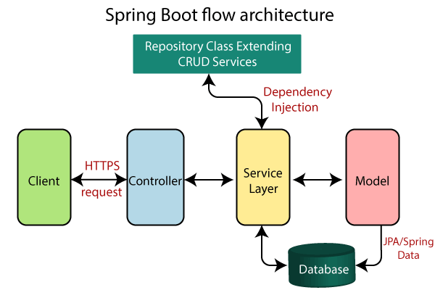
Kiến trúc dự án Java Spring Boot

Slide 18
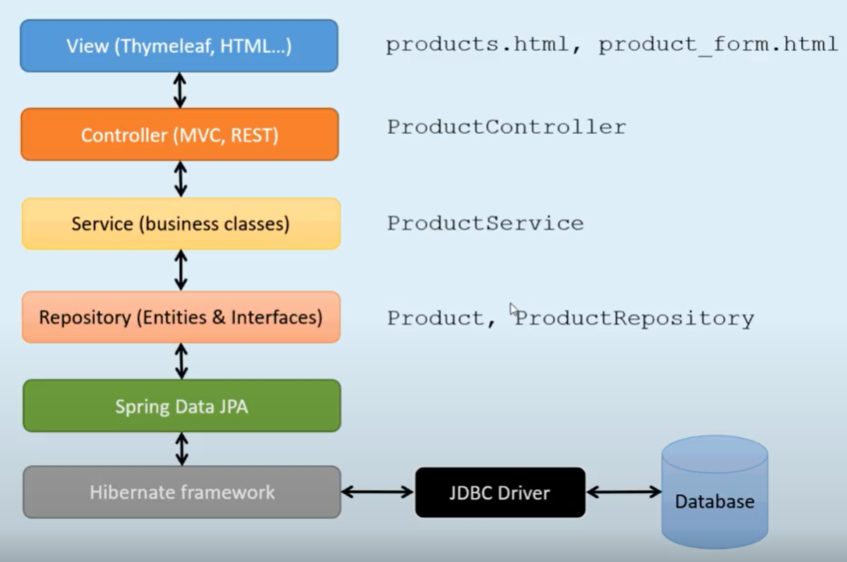
Kiến trúc dự án Java Spring Boot
Img Source: Nam Ha Minh

Slide 19
POM

Slide 20
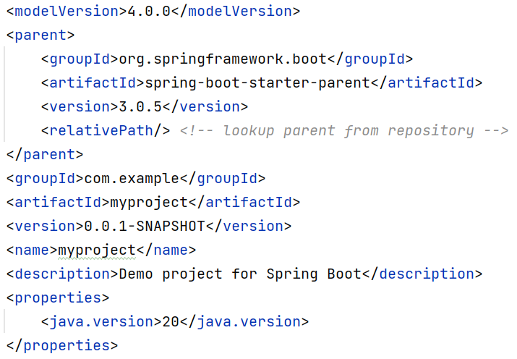
Tệp pom.xml
Tệp POM.xml nằm trong thư mục gốc của dự án Maven và chứa các thông tin sau:
Siêu dữ liệu dự án: Điều này bao gồm thông tin về dự án, chẳng hạn như tên dự án, phiên bản và mô tả.

Slide 21
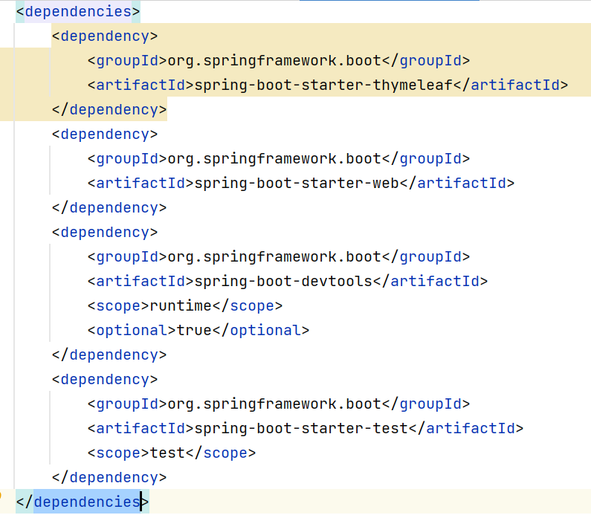
Tệp pom.xml
Tệp POM.xml nằm trong thư mục gốc của dự án và chứa các thông tin sau:
Phụ thuộc: Tệp POM chứa danh sách tất cả các phụ thuộc mà dự án yêu cầu.

Slide 22
Tệp pom.xml
Tệp POM.xml nằm trong thư mục gốc của dự án và chứa các thông tin sau:
Phụ thuộc: Tệp POM chứa danh sách tất cả các phụ thuộc mà dự án yêu cầu.
Các phụ thuộc thường sử dụng:
Tên | Mô tả
spring-boot-starter-thymeleaf | Được sử dụng để xây dựng các ứng dụng web MVC bằng cách sử dụng Thymeleaf.
spring-boot-starter-web-services | Được sử dụng cho Spring Web Services
spring-boot-starter-mail | Được sử dụng để hỗ trợ gửi email của Java Mail và Spring Framework.
spring-boot-starter-web | Được sử dụng để xây dựng ứng dụng web, bao gồm các ứng dụng RESTful sử dụng Spring MVC. Nó sử dụng Tomcat làm vùng chứa nhúng mặc định.
spring-boot-starter-hateoas | Được sử dụng để xây dựng một ứng dụng web RESTful dựa trên hypermedia với Spring MVC và Spring HATEOAS.
spring-boot-starter-security | Được sử dụng cho Spring Security
spring-boot-starter-data-jpa | Được sử dụng cho Spring Data JPA với Hibernate.
spring-boot-starter | Được sử dụng cho bộ khởi động cốt lõi, bao gồm hỗ trợ cấu hình tự động, ghi nhật ký và YAML.

Slide 23
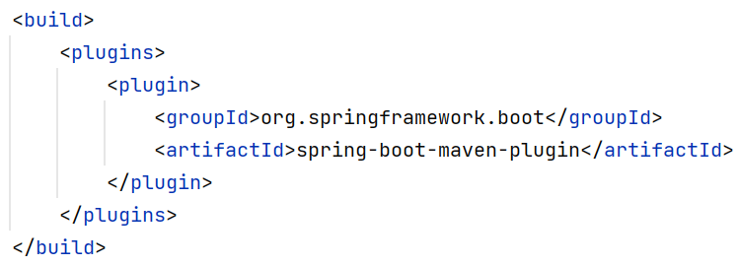
Tệp pom.xml
Tệp POM.xml nằm trong thư mục gốc của dự án Maven và chứa các thông tin sau:
Plugin: Plugin Maven cung cấp chức năng bổ sung cho quá trình xây dựng. Tệp POM có thể chứa danh sách các plugin mà dự án sử dụng, cùng với cài đặt cấu hình của chúng.

Slide 24
Tệp pom.xml
Tệp POM.xml nằm trong thư mục gốc của dự án Maven và chứa các thông tin sau:
Cài đặt bản dựng: Tệp POM có thể chỉ định các cài đặt bổ sung cho quá trình xây dựng, chẳng hạn như phiên bản Java nguồn và đích, vị trí của tệp tài nguyên và các tùy chọn bản dựng khác..

Slide 25
Maven build

Slide 26
Maven build là gì?
Maven là một công cụ tự động hóa bản dựng được sử dụng trong quá trình phát triển Java để quản lý các phụ thuộc, cấu hình bản dựng và các khía cạnh khác của dự án.
Nếu bạn sử dụng Spring Initializr/hoặc IDE và tạo dự án kiểu maven thì mặc định maven tool sẽ được cài đặt tích hợp

Slide 27
Maven build là gì?
Maven CLI (Giao diện dòng lệnh) cung cấp một cách để chạy các lệnh Maven từ các công cụ dòng lệnh. Dưới đây là một số lệnh Maven CLI phổ biến để xây dựng một dự án:
mvn clean: Lệnh này dọn dẹp thư mục đích và xóa tất cả các tệp và tài nguyên đã biên dịch khỏi bản dựng trước đó.
mvn compile: Lệnh này biên dịch mã nguồn của dự án.
mvn package: Lệnh này đóng gói mã đã biên dịch thành tệp JAR, WAR tùy thuộc vào loại dự án
mvn install
mvn test
mvn verify

Slide 28
Maven build là gì?
Các bước tiến hành xây dựng file .jar có thể thực thi:
Bước 1: Mở công cụ dòng lệnh
Bước 2: Di chuyển tới dự án maven
Bước 3: Thực hiện lệnh mvn package
Thao tác này sẽ biên dịch mã nguồn, chạy thử nghiệm và đóng gói mã đã biên dịch thành tệp JAR. Theo mặc định, tệp JAR sẽ nằm trong thư mục target của dự án của bạn.
Bước 4: Sau khi lệnh hoàn tất, bạn có thể tìm thấy tệp JAR trong thư mục target của dự án. Tệp JAR sẽ có cùng tên với dự án của bạn và sẽ có phần mở rộng .jar.
Bước 5: Chạy tệp JAR bằng lệnh java –jar, quan sát kết quả

Slide 29
DevTools và Live Reload

Slide 30
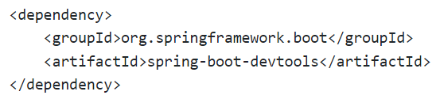
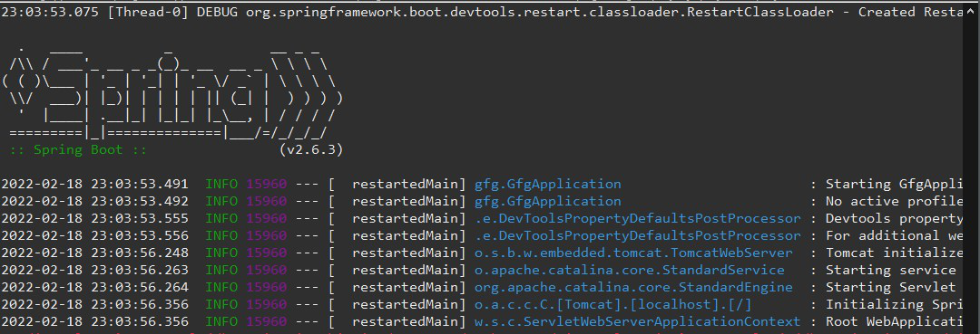
Dev Tools là gì?
DevTools là một bộ công cụ của Spring Boot giúp cho quá trình phát triển ứng dụng Spring Boot của chúng ta được dễ dàng hơn.

Slide 31
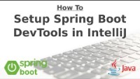
Dev Tools và Live Reload
Hướng dẫn cài đặt trên IntelliJ

Slide 32


